Slide 1
Introduction to Compilers
Lecture 1
Ying Weiqin (应伟勤)
yingweiqin@scut.edu.cn

Slide 2
编译技术应用例子 – 典型应用
典型的编译器：
FORTRAN I
Turbo Pascal (Pascal语言编译器)
gcc (Linux下最常用的C/C++编译器)
javac (Java语言编译器)

Slide 3
编译技术应用例子 – 非典型应用
论文排版软件latex (document compiler) :
Transforms a LaTeX document into DVI printing commands
Input information = LaTeX document (not program)
Output = DVI printing commands or pdf document (not program)

Slide 4
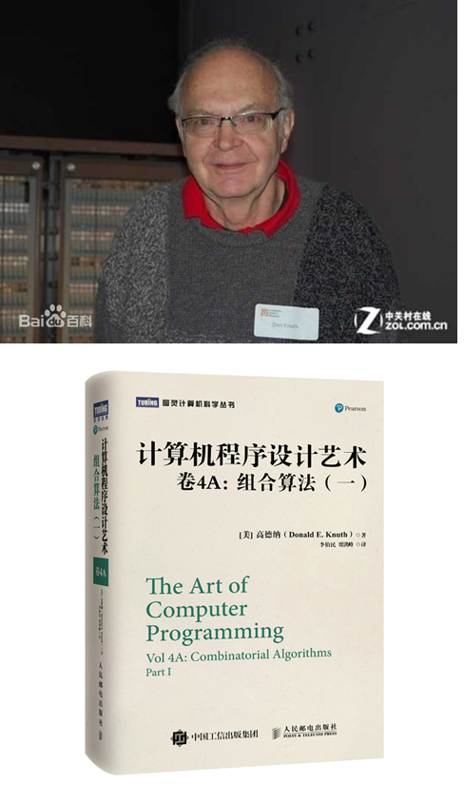
编译技术应用例子 – 非典型应用
计算机界公认的算法大师Donald E. Knuth:
从30岁开始出版他的历史性经典巨著：The Art of Computer Programming(《计算机程序设计艺术》)。
他计划共写7卷，然而仅仅出版三卷之后，已经震惊世界，被公认为是算法界的“葵花宝典”。后来，此书与牛顿的“自然哲学的数学原理”、Einstein的相对论、Dirac的量子力学等一起，被评为"世界历史上最伟大的十种科学著作“

Slide 5
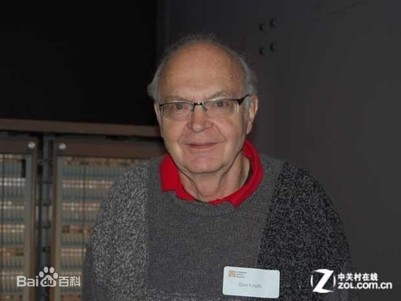
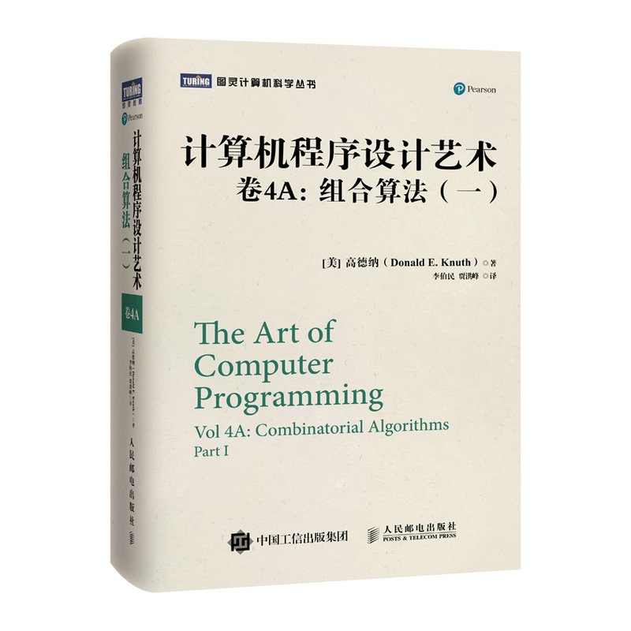
编译技术应用例子 – 非典型应用
计算机界公认的算法大师Donald E. Knuth:
Knuth是计算机界公认的大师，也是laTeX论文排版软件的发明者，是编译原理中LR(k)语法分析算法以及其它很多著名算法的发明者。
因为他在算法设计和分析领域的贡献，以及这本书，他获得了1974年计算机界的最高荣誉--图灵奖。Knuth获得图灵奖时仅36岁，是历史上最年轻的图灵奖获得者，甚至有可能永远把这个记录保持下去。

Slide 6

中国软件事业与编译系统的奠基人 – 陈火旺院士
陈火旺（1936年2月5日—2008年2月2日），福建安溪人，中国计算机软件事业与编译系统的奠基人，少将军衔，中国工程院院士，国防科学技术大学计算机学院教授。
在中国国内率先实现计算机符号宏汇编器。
20世纪70年代初主持全国Fortran编译程序会战，设计成功中国第一个Fortran编译系统。
1979年—1983年担任银河-I巨型计算机软件总负责人，负责软件系统的总体设计，直接主持向量语言的设计、编译方案的制定和向量识别算法的研究与审定，“银河-I”获得1984年中央军委国防科技成果特等奖。

Slide 7

中国软件事业与编译系统的奠基人 – 陈火旺院士
1987年起主持面向对象集成化开发环境研制，建造了中国国内首例面向对象环境；
1989年起领导并主持非单调推理系统研究，把PROLOG从单调发展到非单调
他撰写的图书《程序设计语言编译原理》是国内最经典最流行的中文编译技术教材

Slide 8
中国软件事业与编译系统的奠基人 – 陈火旺院士
1978年，陈火旺完成了远望号测量船中心计算机DJ151语言系统MPL和Fortran编译器的全部框图，并达到了国际先进水平；
1978年，陈火旺主持完成的441B―III的Fortran编译系统获得全国科学大会奖

Slide 9
中国软件事业与编译系统的奠基人 – 陈火旺院士
有着军人和科学家双重身份的陈火旺，在软件业上首先考虑到的是国家的安全。他说：“系统软件对国家的安全相当重要。现在我们用的普通基础软件都是别人的，这使得我们的安全很成问题。外国产的CPU都具有标识码。厂家每卖出一台计算机就留下了这个标识码。表面上他们是为了售后跟踪服务，实质上只要你一上国际互联网，他们就可以通过这个标识码，将你贮存的东西拿走。”
为此，陈火旺认为：系统软件和与安全相关的东西都必须我们自己搞。要害部门上网后绝不能再用别人的软件。现在，我国搞计算机及其软件开发的大小企业有数千家，搞软件开发的科研人员有50多万，相关的技术人员有150多万，完全具备了全面开发自己的系统软件的条件。

Slide 10
Next Time...
Source
Code
Lexical Analysis
Syntax Analysis
Semantic Analysis
IR Generation
IR Optimization
Code Generation
Optimization
Machine
Code

